Slide 1
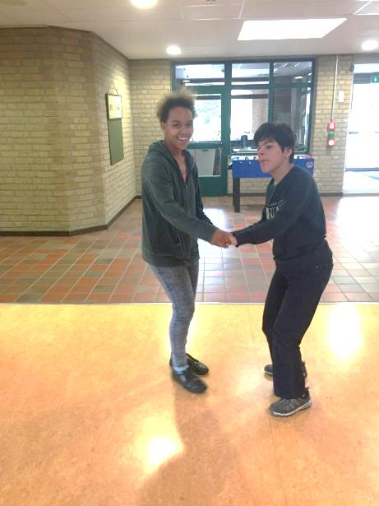
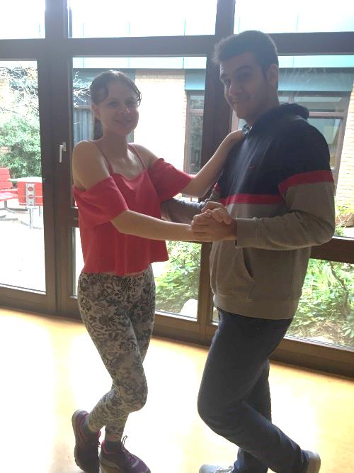
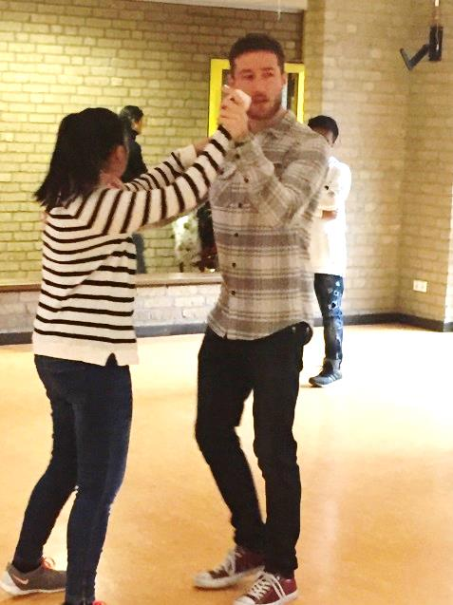
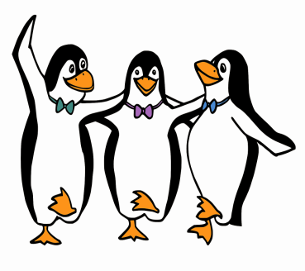
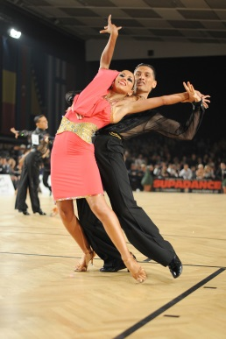
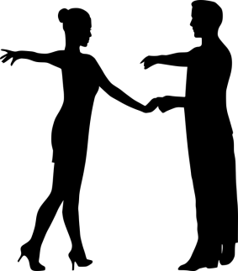
Tanzkurs 2018
Da machen wir viele Tänze zusammen. Beispiel: langsamer Walzer und Discofox.
Unser Tanzlehrer heißt Fabian Teschner und arbeitet bei der Tanzschule Teschner
Und jeden Donnerstag haben wir Tanzkurs in der Schule. Das macht uns allen Spaß!

Slide 2
